Slide 1
Dienstag, 17. März
Die Zimmer
Learning objective: To be able to recognise and remember words for rooms in the house.

Slide 2


Slide 3



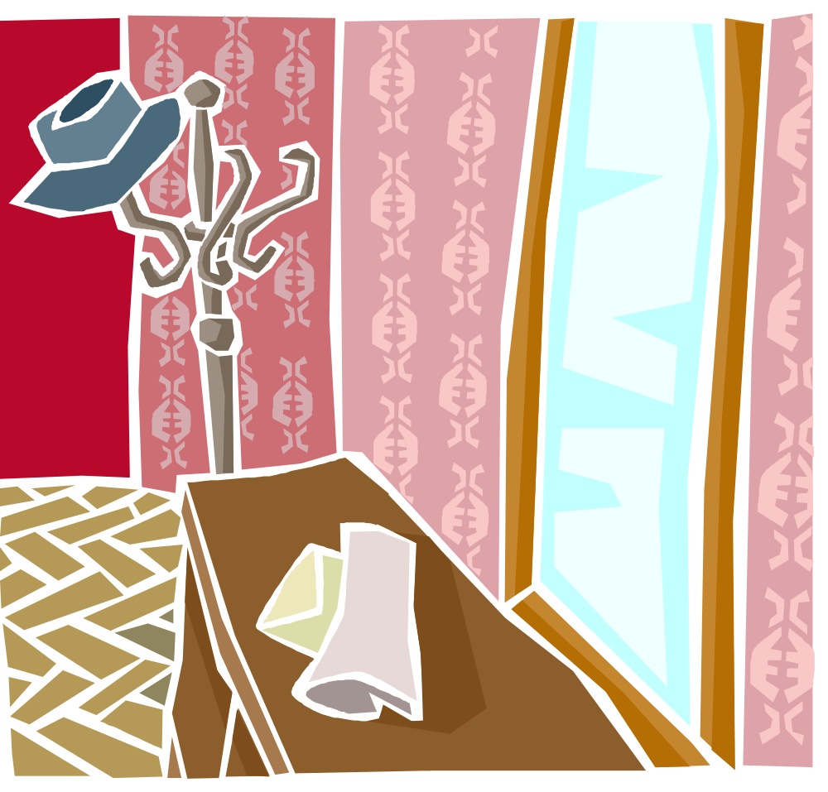







Slide 4
das Schlafzimmer

Slide 5
das Eßzimmer

Slide 6
das Badezimmer

Slide 7
das Wohnzimmer

Slide 8
das Arbeitszimmer

Slide 9
die Küche

Slide 10

eine Treppe

Slide 11
die Toilette

Slide 12
der Flur

Slide 13
der Dachboden

